Slide 1
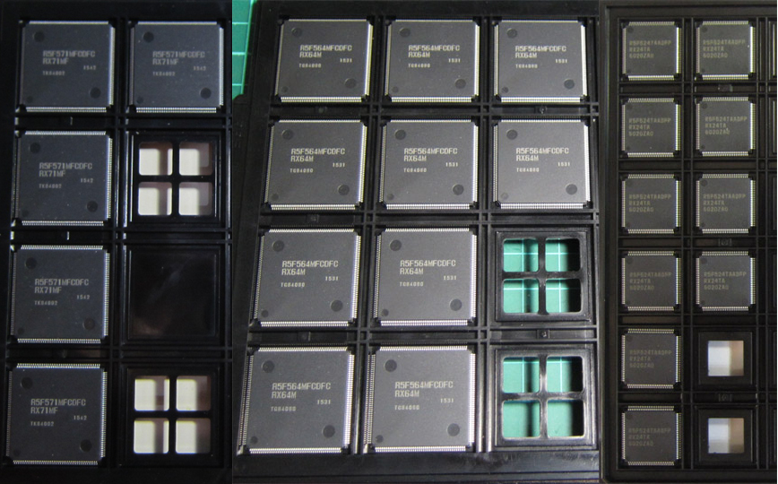
ＲＸマイコンで始める C++
ＲＸマイコンとは？

Slide 2
・32bit CISC、ハーバードアーキテクチャ
・１６本の汎用レジスタ
・単精度浮動小数点演算命令
・ＤＳＰ命令
・高いＩＰＣ（コードサイズと実行効率）
・最大２４０ＭＨｚ動作（現在）
・低消費電力
・日本製

Slide 3
組み込みマイコンの開発環境
・未だにＣ言語が主流
・ArduinoはC++だが、ほとんどはC+-
・メーカー製専用コンパイラの憂鬱
・gcc があるじゃないか！
・ICEが無いと開発できないエンジニア
・低品質なサンプルコード
・魔法を多用したIDE

Slide 4
ルネサス製ライブラリ
・C言語による実装
・基本的に自社のコンパイラ専用
・無償バージョンは制約が多い
・#ifdefの嵐
・規約違反
・#pragma で方言多用

Slide 5
C++は組み込みに最適
・g++
・テンプレート
・C++14、17・・・
・boost の利用
・ヘッダーのみによるモジュール化

Slide 6
Arduino C++と、普通のC++
int led = 13;
void setup() {
pinMode(led, OUTPUT);
}
void loop() {
digitalWrite(led, HIGH);
delay(250);
digitalWrite(led, LOW);
delay(250);
}
namespace {
typedef device::system_io<12000000>
SYSTEM_IO;
typedef device::PORT<device::PORT0, device::bitpos::B7> LED;
}
int main(int argc, char** argv)
{
SYSTEM_IO::setup_system_clock();
LED::DIR = 1;
while(1) {
utils::delay::milli_second(250);
LED::P = 0;
utils::delay::milli_second(250);
LED::P = 1;
}
}

Slide 7
ＲＸマイコン用C++ライブラリ
・組み込みマイコンの機能に特化
・新規にC++で実装
・g++
・C++14以降を利用
・テンプレートを多用
・ＲＸ以外もサポート（R8C、RL78）

Slide 8
開発の起点
・今更Ｃで開発したくない
・最適化の期待
・リソースの再利用
・開発効率
・メモリ、マネージメント
・直感的で判りやすい
・ヘッダーに実装を含める事で一元管理

Slide 9
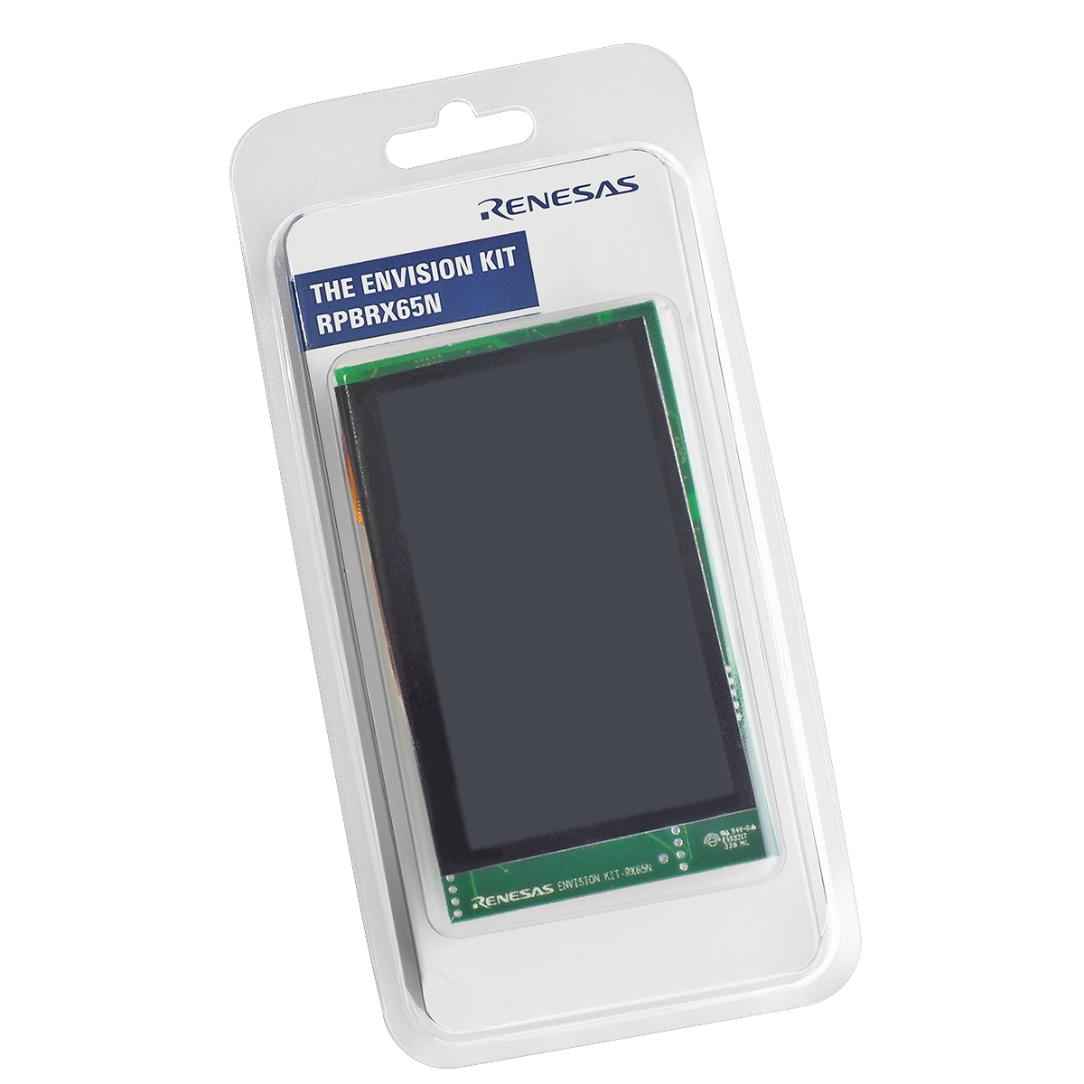
RX65N Envision Kit

